Slide 1
Calendario De Google

Slide 2
Contenido de la presentación
Introducción | 3
Tecnologías requeridas | 4
Instalación Visual Studio Code | 5
Instalación Node JS | 13
Creación de Carpetas | 22
Codificación | 24

Slide 3
Introducción
En esta presentación se desarrolla un pequeño proyecto para enseñarle a los estudiantes a consumir la api de Google Calendar en sus proyectos

Slide 4
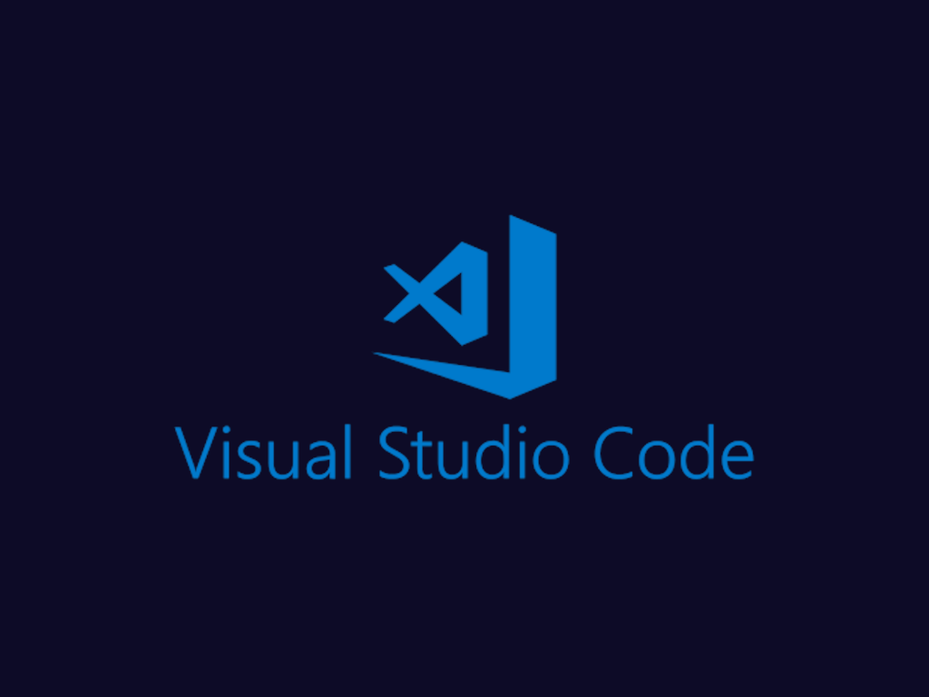
Tecnologías que se requieren
Para realizar este programa será necesario un entorno de programación (Editor de texto), internet, node js y por último un navegador, donde se mostrarán todos los resultados de la programación.

Slide 5

Título
Proceso de instalación del editor de texto.

Slide 6

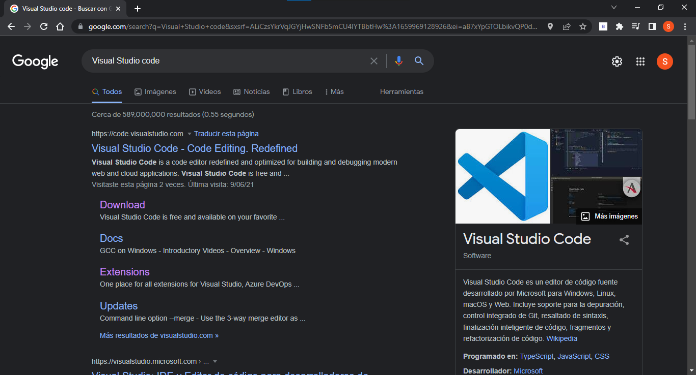
Proceso instalación VS Code
Paso 1: Escribimos en Google “Visual Studio Code” y seleccionamos donde dice “Download”.

Slide 7
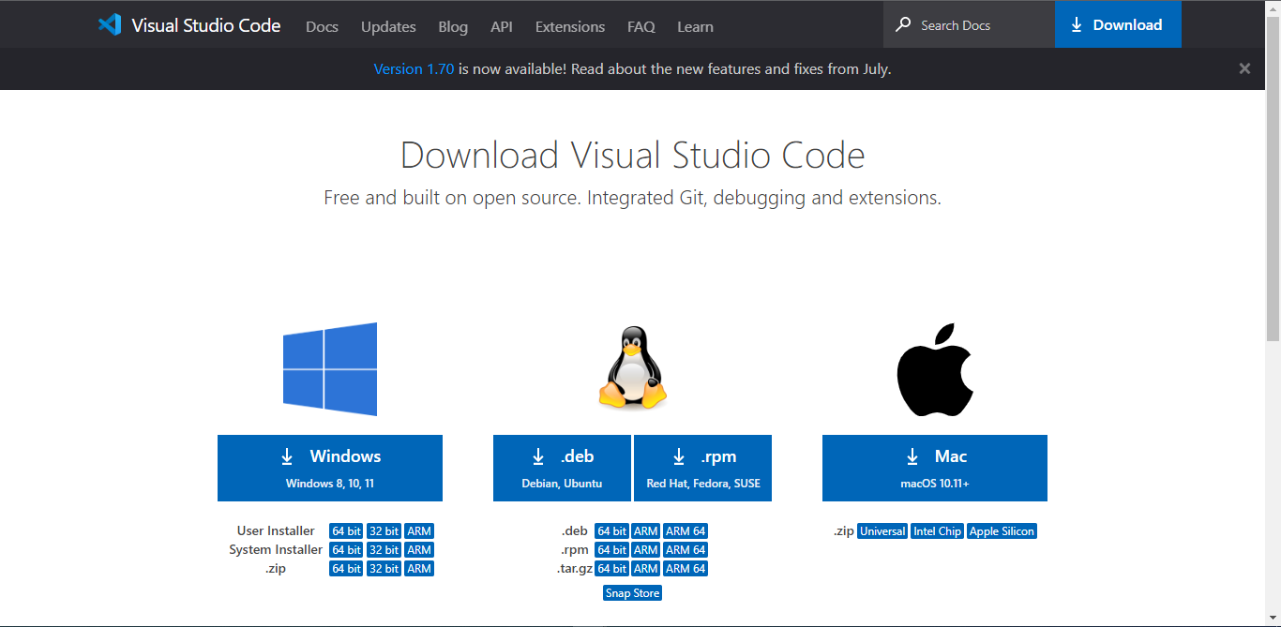
Proceso instalación
VS Code
Paso 2: Seleccionamos el sistema operativo que tenemos y lo descargamos.

Slide 8
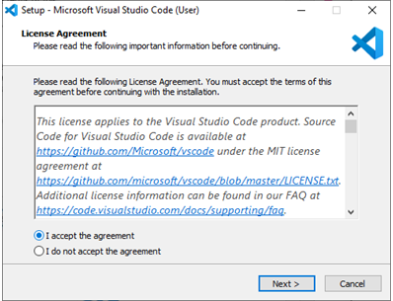
Proceso instalación
VS Code
Paso 3: Al darle clic nos descargará un .exe, al cual le daremos clic encima.
Paso 4: Lee y acepta el acuerdo de licencia. Haz clic en Next para continuar.

Slide 9
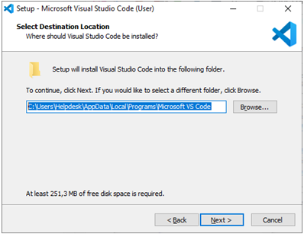
Proceso instalación
VS Code
Paso 5: Puedes cambiar la ubicación de la carpeta de instalación o mantener la configuración predeterminada. Haz clic en Next para continuar.

Slide 10
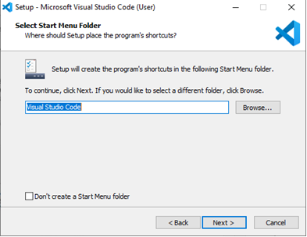
Proceso instalación
VS Code
Paso 6: Elige si deseas cambiar el nombre de la carpeta de accesos directos en el menú Inicio o si no deseas instalar accesos directos en absoluto. Haz clic en Next.

Slide 11
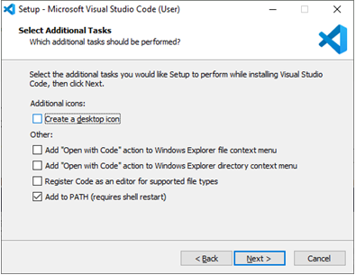
Proceso instalación
VS Code
Paso 7: Selecciona las tareas adicionales, por ej. crear un icono en el escritorio o añadir opciones al menú contextual de Windows Explorer. Haz clic en Next.

Slide 12
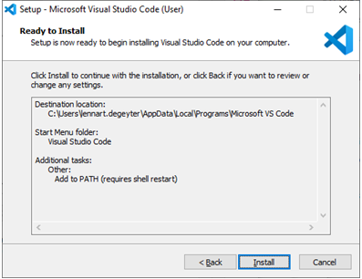
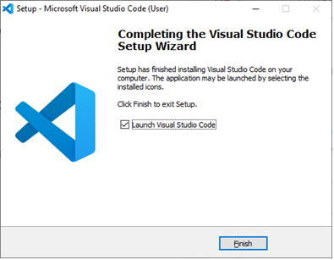
Proceso instalación
VS Code
Paso 8: Haz clic en “Install” para iniciar la instalación.
Paso 9: El programa está instalado y listo para usar. Haz clic en “Finish” para finalizar la instalación y lanzar el programa.

Slide 13
Título
Proceso de instalación de Node JS

Slide 14
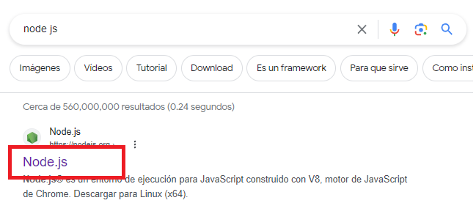
Proceso instalación Node JS
Paso 1: Escribimos en Google node js y seleccionamos la primera opción.

Slide 15
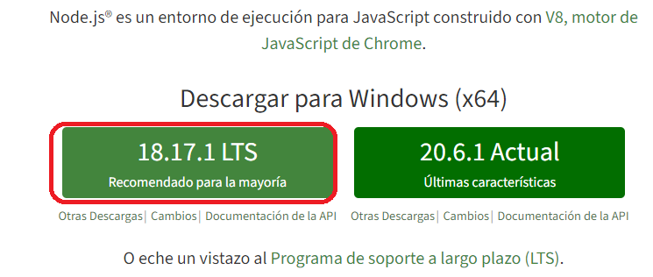
Proceso instalación
Node JS
Paso 2: Ahora vamos a seleccionar la opción “LTS” ya que es más estable que la nueva

Slide 16
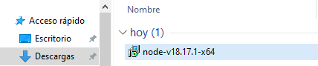
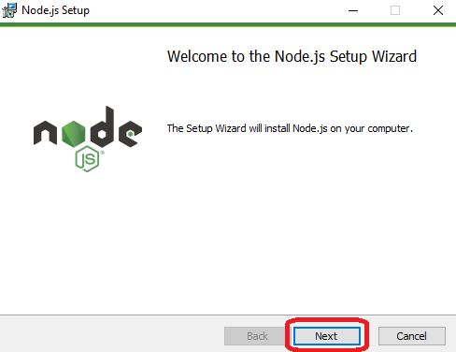
Proceso instalación
Node JS
Paso 3: Buscaremos en las descargas el archivo que hemos descargado y le damos doble click.
Paso 4: Le damos click en “Next”

Slide 17
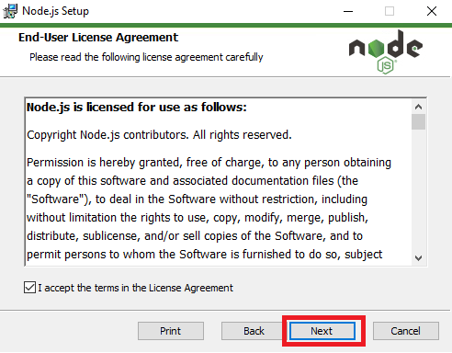
Proceso instalación
Node JS
Paso 5: Lee los términos y condiciones le damos click en aceptar y le damos “next”.

Slide 18
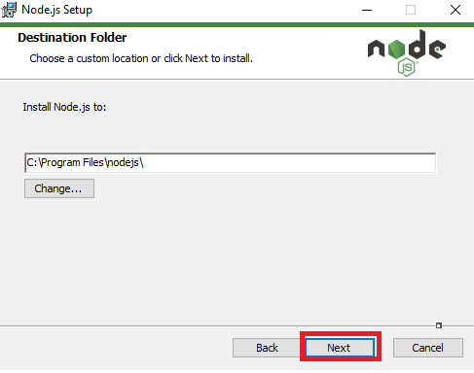
Proceso instalación
Node JS
Paso 6: Le damos click en “Next” de nuevo

Slide 19
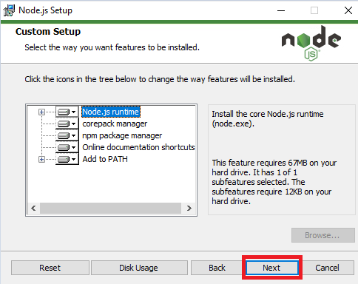
Proceso instalación
Node JS
Paso 7: Ahora de acá no vamos a mover nada y simplemente daremos “Next”

Slide 20
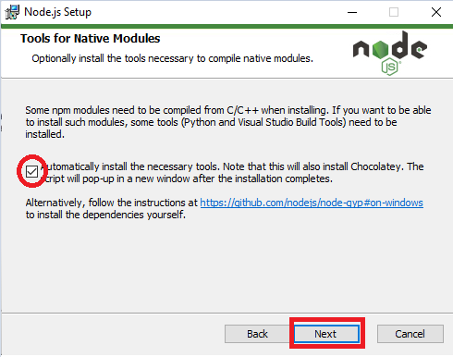
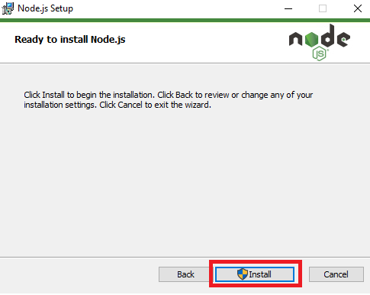
Proceso instalación
Node JS
Paso 8: Ahora vamos a instalar algunos módulos de “npm” chuleando la opción que nos da y luego damos “Next”
Paso 9: Ahora damos click en “Install”

Slide 21
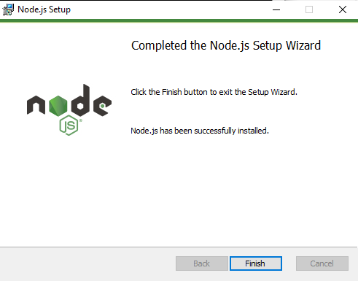
Proceso instalación
Node JS
Paso 10: Con esto hemos instalado “Node js” en caso de que te salgan más pestañas como les suele pasar a algunos equipos para instalar simplemente a todo le das enter y se instalará correctamente

Slide 22
Título
Creación de carpetas.

Slide 23
Creación de carpetas
Paso 1: Creamos una carpeta raíz. En nuestro caso la llamaremos “calendariogoogle”.

Slide 24
Título
Desarrollo Calendario Google

Slide 25
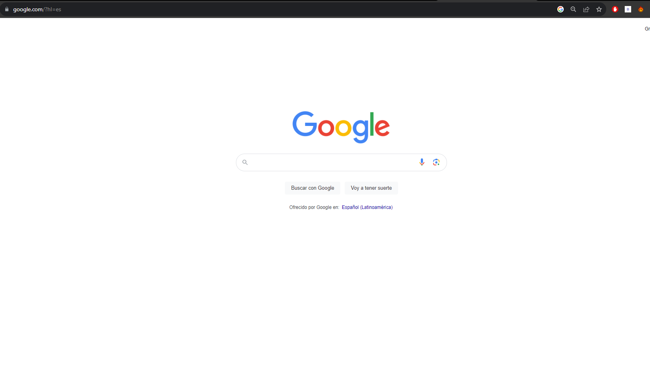
Desarrollo Calendario Google
Paso 1: Vamos a comenzar yendo a google.

Slide 26
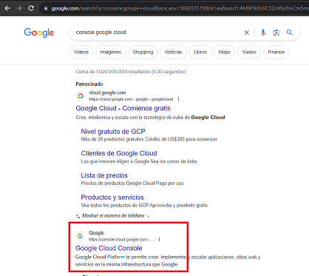
Desarrollo Calendario Google
Paso 2: Buscaremos console.google cloud y escogemos la señalada por la imagen

Slide 27
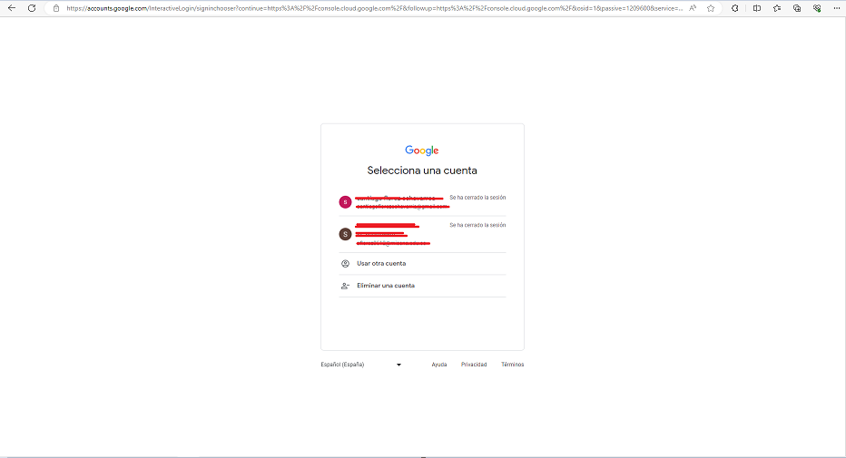
Desarrollo Calendario Google
Paso 3: Nos pedirá iniciar sesión con Google así que lo haremos

Slide 28
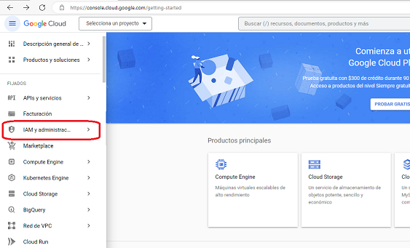
Desarrollo Calendario Google
Paso 4: Ahora nos mostrara esta pestaña he iremos a “IAM y administración”

Slide 29
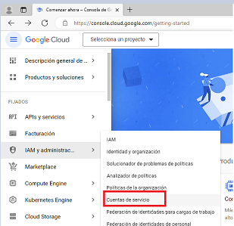
Desarrollo Calendario Google
Paso 5: Y seleccionamos la opción de “Cuentas de servicio”

Slide 30
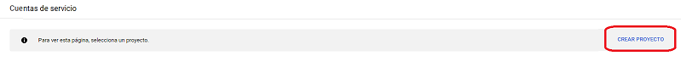
Desarrollo Calendario Google
Paso 6: Nos mostrará esta pestaña y seleccionamos “crear proyecto”

Slide 31
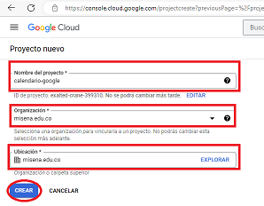
Desarrollo Calendario Google
Paso 7: Llenamos la información solicitada y le damos “Crear”

Slide 32
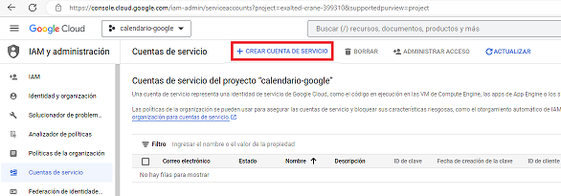
Desarrollo Calendario Google
Paso 8: Ahora nos sale esta pestaña y seleccionamos “crear cuenta de servicio”

Slide 33
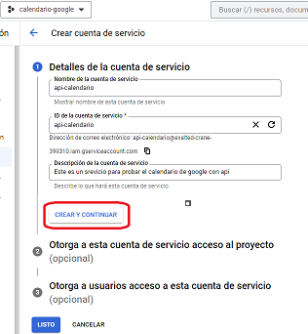
Desarrollo Calendario Google
Paso 9: Ahora llenamos de nuevo la información solicitada y seleccionamos “CREAR Y CONTINUAR”

Slide 34
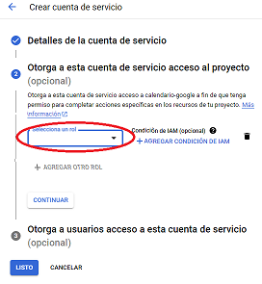
Desarrollo Calendario Google
Paso 10: Ahora vamos a seleccionar la opción de “selecciona un rol”

Slide 35
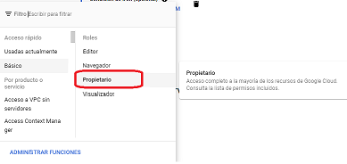
Desarrollo Calendario Google
Paso 11: Escogemos “propietario”

Slide 36
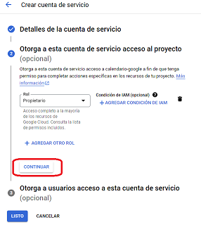
Desarrollo Calendario Google
Paso 12: Ahora damos “continuar”

Slide 37
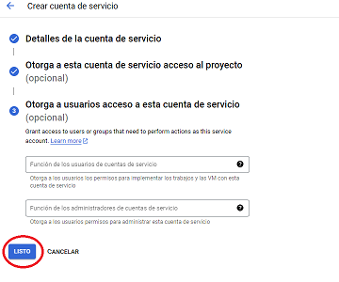
Desarrollo Calendario Google
Paso 13: Ahora no llenamos nada de esta información y le damos “listo”

Slide 38
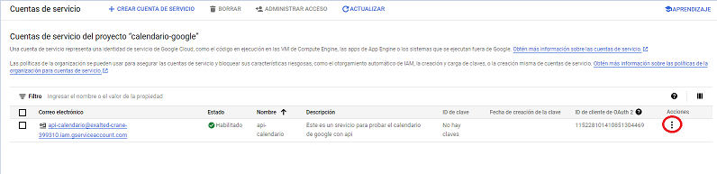
Desarrollo Calendario Google
Paso 14: Ahora podemos ver como se ve la cuenta que acabamos de crear. Vamos a seleccionar los tres puntos de la derecha.

Slide 39
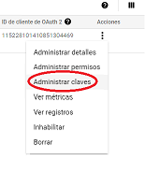
Desarrollo Calendario Google
Paso 15: Ahora le damos “Administrar claves”

Slide 40
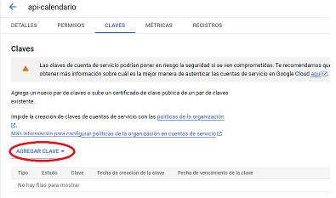
Desarrollo Calendario Google
Paso 16: Seleccionamos “Agregar clave”

Slide 41
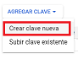
Desarrollo Calendario Google
Paso 17: Y escogemos “Crear clave nueva”

Slide 42
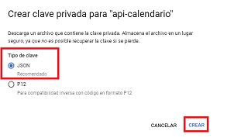
Desarrollo Calendario Google
Paso 18: Escogemos que la clave será tipo “JSON” y damos click en “CREAR”

Slide 43
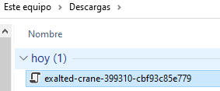
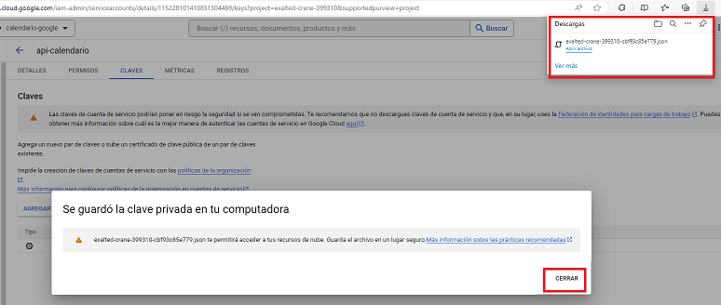
Desarrollo Calendario Google
Paso 19: Una vez hemos creado la llave se te descargará un archivo en tu computador.

Slide 44
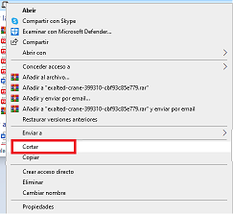
Desarrollo Calendario Google
Paso 20: Ese archivo que se descargó vamos a cortarlo de la carpeta de descargas. Dándole click derecho al archivo y luego izquierdo en cortar

Slide 45
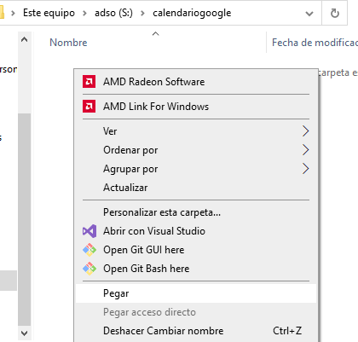
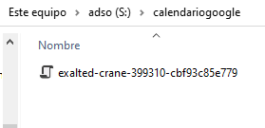
Desarrollo Calendario Google
Paso 21: Iremos a nuestra carpeta raíz “calendariogoogle” y pegamos ahí el archivo.

Slide 46
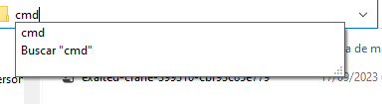
Desarrollo Calendario Google
Paso 22: Para abrir el Visual Studio Code, haremos lo siguiente: Dentro de la carpeta raíz, en la barra superior, escribiremos cmd y le damos enter.

Slide 47
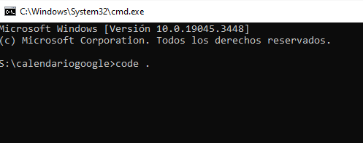
Desarrollo Calendario Google
Paso 23: Esto nos abrirá la consola donde colocamos “code .” para abrir el Visual Studio Code

Slide 48
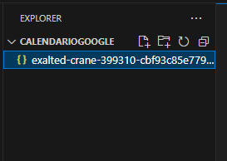
Desarrollo Calendario Google
Paso 24: Ahora vemos el archivo que hemos puesto y lo seleccionamos

Slide 49
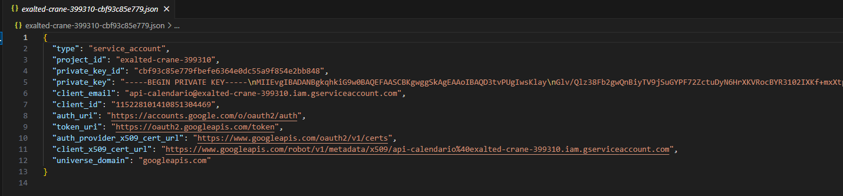
Desarrollo Calendario Google
Paso 25: Así se ve actualmente nuestro archivo.

Slide 50
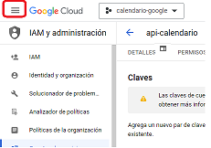
Desarrollo Calendario Google
Paso 26: Ahora iremos a Google de nuevo y seleccionamos las tres líneas de arriba a la izquierda

Slide 51
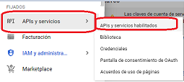
Desarrollo Calendario Google
Paso 27: Ahora escogemos “APIs y servicios” y luego “APIS y servicios habilitados”

Slide 52
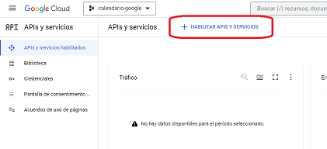
Desarrollo Calendario Google
Paso 28: Nos aparece esta pestaña y seleccionamos “HABILITAR APIS Y SERVICIOS”

Slide 53
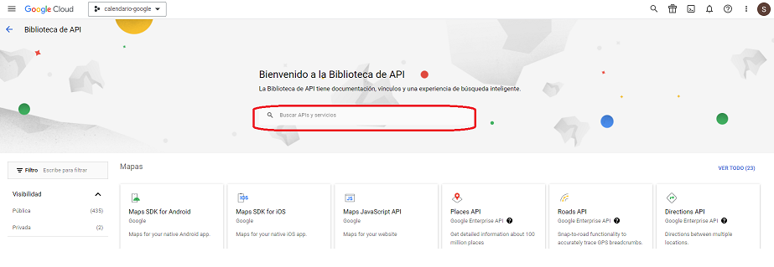
Desarrollo Calendario Google
Paso 29: Ahora nos sale esta pestaña y vamos a la barra de búsqueda y colocamos “calendar”

Slide 54

Desarrollo Calendario Google
Paso 30: Ahora seleccionamos la opción de Google Calendar API

Slide 55

Desarrollo Calendario Google
Paso 31: Nos sale esta api y le damos “habilitar” para habilitar la api en nuestro proyecto

Slide 56

Desarrollo Calendario Google
Paso 32: Una vez habilitada la Api volvemos a Google y buscamos “Google calendar” donde seleccionamos la primera opción

Slide 57

Desarrollo Calendario Google
Paso 33: Nos aparecerá un calendario y vamos a la izquierda donde dice “other calendars” y escogemos el “+”

Slide 58

Desarrollo Calendario Google
Paso 34: Ahora nos salen estás opciones y seleccionamos “Create new calendar”

Slide 59


Desarrollo Calendario Google
Paso 35: Ahora vamos a rellenar la información solicitada y vamos a escoger “Create calendar” donde nos saldrá que fue creado correctamente.

Slide 60

Desarrollo Calendario Google
Paso 36: Ahora iremos a escogemos la flecha para ir atrás

Slide 61

Desarrollo Calendario Google
Paso 37: Donde se ven todos los calendarios que tenemos creados vamos a quitar todos los que tenemos excepto el que acabamos de crear que lo vamos a chulear

Slide 62

Desarrollo Calendario Google
Paso 38: Al calendario que acabamos de crear vamos a seleccionar los tres puntos de la derecha

Slide 63

Desarrollo Calendario Google
Paso 39: Escogemos la opción “Setting and sharing”

Slide 64

Desarrollo Calendario Google
Paso 40: Nos aparece esta página y bajamos

Slide 65

Desarrollo Calendario Google
Paso 41: Donde dice esta opción llamada “Share with specific people or groups” aparecemos nosotros y le damos a “Add people and groups”

Slide 66

Desarrollo Calendario Google
Paso 42: Ahora vemos que nos pide añadirlo, no añadimos nada de momento.

Slide 67

Desarrollo Calendario Google
Paso 43: Volvemos al archivo del código y buscamos en (línea 6) la donde dice “client_email” y copiamos lo que dice entre las “” quitando las comillas

Slide 68

Desarrollo Calendario Google
Paso 44: Lo colocamos en la página y en permisos le damos click

Slide 69

Desarrollo Calendario Google
Paso 45: Vamos a seleccionar “Make changes to events”

Slide 70

Desarrollo Calendario Google
Paso 46: Ahora que lo tenemos preparado le damos click en “Send”

Slide 71

Desarrollo Calendario Google
Paso 47: Ahora vemos como se agregó.

Slide 72

Desarrollo Calendario Google
Paso 48: Ahora vamos a abrir de nuevo la consola en nuestro proyecto y veremos si tenemos node instalado colocando “node -v”

Slide 73

Desarrollo Calendario Google
Paso 49: En caso de que este instalado nos saldrá la versión de node que tenemos, también vamos a mirar si tenemos “NPM” instalado colocando “npm -v”

Slide 74

Desarrollo Calendario Google
Paso 50: Y si está instalado nos sale la versión y vamos a abrir el código una vez más

Slide 75

Desarrollo Calendario Google
Paso 51: Ahora en nuestro proyecto arriba vamos a seleccionar “Terminal”

Slide 76

Desarrollo Calendario Google
Paso 52: Ahora seleccionamos “New Terminal” para abrir la terminal

Slide 77

Desarrollo Calendario Google
Paso 53: Gracias a que tenemos node js y npm instalados vamos a colocar en la termina “npm init”

Slide 78

Desarrollo Calendario Google
Paso 54: Comenzará a crear los archivos json y nos pedirá información vamos a dar enter a todo excepto a el autor

Slide 79

Desarrollo Calendario Google
Paso 55: En Author vamos a colocar nuestro nombre y daremos enter de nuevo hasta que se termine de instalar.

Slide 80

Desarrollo Calendario Google
Paso 56: Nos mostrará los datos sobre el archivo y luego nos dirá si está bien, escribiremos “yes”

Slide 81

Desarrollo Calendario Google
Paso 57: Ahora si se instalo correctamente vamos a ver que se creo un archivo llamado “package.json”

Slide 82

Desarrollo Calendario Google
Paso 58: Limpiaremos la terminal con “clear”

Slide 83

Desarrollo Calendario Google
Paso 59: Ahora vamos a instalar la biblioteca de Google apis y también vamos a instalar “dotenv” el cual es una biblioteca de node js que sirve para cargar variables de entorno desde un archivo llamado “.env” que crearemos más adelante. Y si tienes una versión de npm superior a 5.0.0 no es necesario colocar --save el cual sirve para que personas que clonen el proyecto o trabajen en el puedan instalar las dependencias fácilmente sin embargo luego de la versión 5.0.0 no es necesario ya que npm guarda automáticamente las dependencias en “package.json”

Slide 84

Desarrollo Calendario Google
Paso 60: Veremos si se instaló correctamente.

Slide 85

Desarrollo Calendario Google
Paso 61: Ahora vamos a crear un nuevo archivo en nuestra carpeta raíz y lo vamos a llamar “google_calendar.js”

Slide 86

Desarrollo Calendario Google
Paso 62: Así debe quedar nuestro archivo.

Slide 87

Desarrollo Calendario Google
Paso 63: Ahora vamos a crear las variables de entorno. Creando un nuevo archivo llamado “.env”

Slide 88

Desarrollo Calendario Google
Paso 64: Iremos a primer archivo el cual descargamos de la Google. Y copiamos todo lo que hay dentro.

Slide 89

Desarrollo Calendario Google
Paso 65: Lo seleccionamos todo y damos click derecho.

Slide 90

Desarrollo Calendario Google
Paso 66: Le damos “copy” o “copiar”

Slide 91

Desarrollo Calendario Google
Paso 67: Ahora iremos a nuestro archivo “.env” y vamos a crear una variable que contendrá todas las credenciales llamada “CREDENTIALS” y la haremos igual a lo que copiamos del archivo anterior. En este archivo de .env todas las variables deben ir todo en mayúscula

Slide 92
Desarrollo Calendario Google
Paso 68: Ahora para que esté un poco más organizado vamos a dejarlo todo en una sola línea de texto, ten mucho cuidado de colocar todo bien.

Slide 93

Desarrollo Calendario Google
Paso 69: Ahora volveremos a nuestro calendario y vamos a settings, y vamos hacía abajo. (Paso 39 y 40 por si lo olvidaste.)

Slide 94

Desarrollo Calendario Google
Paso 70: Buscaremos la opción de “Calendar ID” y copiaremos todo lo que dice ahí

Slide 95

Desarrollo Calendario Google
Paso 71: Ahora volvemos a nuestro archivo “.env” creamos una variable llamada “CALENDAR_ID” y la haremos igual al texto que acabamos de copiar.

Slide 96

Desarrollo Calendario Google
Paso 72: Ahora vamos a ir a nuestro archivo js “google_calendar.js” y vamos a importar las apis de google (línea 2) y también vamos a cargar las variables de entorno desde el archivo “.env” (línea 3)

Slide 97

Desarrollo Calendario Google
Paso 73: Ahora hacemos que lea las credenciales y el id del calendario almacenándolo (línea 6 y 7)

Slide 98

Desarrollo Calendario Google
Paso 74: Ahora vamos a configurar la API de Google Calendar con la (línea 10) vamos a solicitar acceso para la administración de calendarios del usuario mientras que en la (línea 11) vamos a crear un objeto “calendar” el cual va a interactuar con la API de Google Calendar usando la función de la biblioteca de “googleapis” llamada “calendar” y vamos a usar la versión 3 del api.

Slide 99

Desarrollo Calendario Google
Paso 75: Y vamos a autenticar la aplicación usando las credenciales a ver si están correctas. (línea desde la 14 hasta la 19)

Slide 100

Desarrollo Calendario Google
Paso 76: Vamos a definir nuestra zona horaria que en caso de Colombia es “-05:00”

Slide 101

Desarrollo Calendario Google
Paso 77: Ahora vamos a crear una función llamada “dateTimeForCalendar” y le haremos una función flecha (línea 25 a 27)

Slide 102

Desarrollo Calendario Google
Paso 78: Ahora vamos a crear una variable que obtiene la fecha y hora actual (línea 28) además de eso vamos a extraer los componentes de la fecha como el año (línea 31) el mes (línea 32) como dato curioso los meses comienzan desde 0 en javascript así que hacemos que se agregue un +1 para que comience en 1 luego haremos una condicional con los meses de que en caso de que el número del mes sea menor a 0 agregue un 0 al comienzo (línea 33 a 35) también haremos los días (línea 36) y haremos la misma condicional con los días (línea 37 a 39) luego vamos a capturar las horas (línea 40) y la misma condicional (línea 41 a 43) y por último los minutos (línea 44) y la misma condicional (línea 45 a 47)

Slide 103

Desarrollo Calendario Google
Paso 79: Ahora dentro de la misma función vamos a construir una cadena de la fecha y la hora en un formato (ISO 8601) (Línea 50) también vamos a convertir esa cadena en un objeto date (línea 53) luego vamos a calcula la hora de inicio para agregar el evento al calendario (línea 56) y la hora de su finalización que será una hora después (línea 57) luego vamos a hacer que retorne las horas de cuando comenzó y cuando termina (líneas desde la 59 hasta la 62) , y dejamos ahí la función (línea 63)

Slide 104

Desarrollo Calendario Google
Paso 80: Ahora vamos a hacer que se imprima en la terminal para ver la hora para asegurarnos de que la función esta correcta (línea 66)

Slide 105

Desarrollo Calendario Google
Paso 81: Ahora vamos a la terminal y vamos a colocar (node google_calendar.js)

Slide 106

Desarrollo Calendario Google
Paso 82: Y vemos como se agregó la hora correctamente, aunque no la comprendas si te sale algo parecido a fechas vamos bien.

Slide 107

Desarrollo Calendario Google
Paso 83: Ahora borramos donde imprimimos la hora (línea 66) y su comentario en caso de que lo hayas hecho (línea 65) y en su lugar vamos a crear una nueva función flecha llamada (insertEvent) y contendrá el argumento (event) que posteriormente vamos a crear.

Slide 108

Desarrollo Calendario Google
Paso 84: Realizaremos un try catch (líneas desde las 68 a la 72)

Slide 109

Desarrollo Calendario Google
Paso 85: Dentro del try vamos a intentar insertar un evento en el calendario usando la api de Google Calendar (línea desde la 70 hasta la 74)

Slide 110

Desarrollo Calendario Google
Paso 86: Dentro del try vamos a verificar que se haya insertado correctamente con una condicional (línea 77) en caso de que se haya insertado correctamente nos retorna 1 (línea 78) de lo contrario (línea 79) nos va a retornar 0 (línea 80)

Slide 111

Desarrollo Calendario Google
Paso 87: Ahora en el catch (línea 82) vamos a capturar un error en caso de que lo haya no envié el error a la consola (línea 83) y además retorne 0 (línea 84) y vamos a terminar la función.

Slide 112

Desarrollo Calendario Google
Paso 88: Ahora obtenemos la fecha y la hora para el evento (línea 89)

Slide 113

Desarrollo Calendario Google
Paso 89: Ahora vamos a crear un evento para Google Calendar (línea 92) y lo llamaremos “event”

Slide 114

Desarrollo Calendario Google
Paso 90: Dentro de este evento vamos a agregar las descripciones que nos pide crear un evento en google calendar, comenzaremos con por resumen (línea 93) es importante que mires las comillas ya que para seleccionar que agregaremos vamos a colocarla con comillas simple (‘ ’) y lo que se agregará con otro tipo de comillas conocidas como “plantillas de cadenas” o “template literals” las cuales son (` `), también agregaremos la descripción (líneas 94) y vamos a agregar la hora del comienzo (líneas desde la 95 hasta la 98) y cuando terminará el evento (líneas desde la 99 hasta la 102) y por último cerramos el evento (línea 103)

Slide 115

Desarrollo Calendario Google
Paso 91: Ahora vamos a llamar la función “insertEvent” y le vamos a insertar el evento (línea 106) y luego en caso de que haya funcionado vamos a imprimir la respuesta (línea 107 a 109) y vamos a capturar el error en caso de que no haya funcionado (líneas desde la 110 a la 112)

Slide 116

Desarrollo Calendario Google
Paso 92: Ahora vamos a la terminal de nuevo y vamos a colocar “node google_calendar.js”

Slide 117

Desarrollo Calendario Google
Paso 93: Si nos retorna “1” significa que funciono.

Slide 118

Desarrollo Calendario Google
Paso 94: Vemos como efectivamente se agregó al calendario de google calendar.

Slide 119

Desarrollo Calendario Google
Paso 95: Ahora que hemos agregado un evento al calendario vamos a comentar todo desde la (línea 88 a la 112), ya que no queremos que se sigan agregando cosas.
PD: Por si no sabías para hacerlo más sencillo puedes seleccionar todo el código y hacer “Ctrl + k” y luego “Ctrl + c” y si quieres descomentar mucho texto puedes hacer “Ctrl + k” y luego “Ctrl + u”

Slide 120

Desarrollo Calendario Google
Paso 96: Ahora vamos a crear una función para obtener los eventos entre 2 fechas. Y la llamaremos “getEvent” (línea 115)

Slide 121

Desarrollo Calendario Google
Paso 97: Realizaremos un “try” y “catch” (líneas desde la 117 a la 121)

Slide 122

Desarrollo Calendario Google
Paso 98: Dentro del try vamos a obtener una lista de eventos desde google calendar (línea 119) y vamos a verificar la autenticación (línea 120) y el Id del calendario (línea 121) también la fecha y hora del inicio (línea 122) y la fecha y hora del final (línea 123) y por último vamos a configurar la zona horaria de Colombia (línea 124)

Slide 123

Desarrollo Calendario Google
Paso 99: Ahora dentro del try vamos a obtener los eventos de la respuesta y lo vamos a almacenar (línea 128) y por último lo retornamos (línea 129)

Slide 124

Desarrollo Calendario Google
Paso 100: Ahora por si sale mal el encontrar los eventos vamos a crear el catch donde se enviará un mensaje que contiene el error (línea 131) y también nos retornará 0 (línea 132)

Slide 125

Desarrollo Calendario Google
Paso 101: Ahora vamos a definir la fecha de inicio (línea 137) y la fecha final (línea 138)

Slide 126

Desarrollo Calendario Google
Paso 102: Ahora vamos a llamar la función “getEvent” para obtener el rango de las fechas especificado (línea 141) y va a imprimir en caso de que salga bien (líneas desde la 142 hasta la 144) y en caso de que envíe error lo imprimirá (líneas desde la 145 hasta la 147)

Slide 127

Desarrollo Calendario Google
Paso 103: Sin embargo, de momento vamos a comentar todo desde la (línea 136 hasta la 147)

Slide 128

Desarrollo Calendario Google
Paso 104: Ahora vamos a crear una función para eliminar un evento por su id y la llamaremos (deleteEvent) (línea 150)

Slide 129

Desarrollo Calendario Google
Paso 105: Dentro de la función vamos a crear un “try” “catch”

Slide 130

Desarrollo Calendario Google
Paso 106: Dentro del try vamos a enviar la solicitud para eliminar un evento según su id (líneas desde la 153 hasta la 157) en la (línea 156) se recibe el id del evento el cual por el momento no conocemos, sin embargo, colócalo tal cual está que luego lo vamos a conseguir.

Slide 131

Desarrollo Calendario Google
Paso 107: Ahora dentro del mismo try vamos a verificar si la eliminación fue exitosa (línea 160) y en caso de que si imprima 1 (línea 161) de lo contrario (línea 162) vamos a retornar un 0 (línea 163)

Slide 132

Desarrollo Calendario Google
Paso 108: Ahora en el catch vamos (línea 165) vamos a capturar que hubo un error y lo va a imprimir (línea 166) y también va a retornar un 0 (línea 167)

Slide 133

Desarrollo Calendario Google
Paso 109: Ahora vamos a quitar todo el comentario desde la (línea 136 hasta la 147) es decir deshacer el paso 103

Slide 134

Desarrollo Calendario Google
Paso 110: Ahora en la terminar vamos a depurar el node.

Slide 135

Desarrollo Calendario Google
Paso 111: De la información que nos envía vamos a buscar el “id”

Slide 136

Desarrollo Calendario Google
Paso 112: Ahora que tenemos el id vamos de nuevo a comentar el código desde la (línea 136 hasta la 147)

Slide 137

Desarrollo Calendario Google
Paso 113: Ahora vamos a capturar el id y lo vamos a definir (línea 172)

Slide 138

Desarrollo Calendario Google
Paso 114: Ahora vamos a llamar a la función para eliminar el evento y le pasaremos el id (línea 175) y en caso de que se elimine correctamente imprimirá la respuesta en caso de que sea 1 se eliminó con éxito (línea 176 a 178) de lo contrario hará un catch que enviará un error (línea 179 a la línea 181)

Slide 139

Desarrollo Calendario Google
Paso 115: Ahora vamos a nuestro terminar y de nuevo vamos a ejecutar el node

Slide 140

Desarrollo Calendario Google
Paso 116: Si la respuesta es 1 significa que se eliminó todo correctamente.

Slide 141

Desarrollo Calendario Google
Paso 117: Podemos ver como se eliminó correctamente nuestro evento del calendario y con esto hemos finalizado nuestro proyecto donde aprendimos a crear eventos, ver la información de estos y eliminarlos usando una api.

Slide 142
Referencias
Raj Kapadia / Google Calendar API with NodeJS | Step by Step | Create, List, & Delete Google Calendar Events https://www.youtube.com/watch?v=dFaV95gS_0M&ab_channel=RajKapadia

Slide 143
Equipo
CDMC
Equipo | ADSO
Coordinación | Paula Milena Isaza
Asesores Temáticos | Luis Alfonso Becerra Rentería Gloria Jaramillo
Scrum Master | Luis Alfonso Becerra Rentería
Desarrollador | Santiago Flórez Echavarría
Visualizador | Andrés Felipe Godoy
Este material puede ser distribuido, copiado y exhibido por terceros si se muestran los créditos. No se puede obtener ningún beneficio comercial y las obras derivadas tienen que estar bajo los mismos términos de licencia que el trabajo original.

